Slide 1
k-Means in practice
How to choose initial centroids
  select randomly among the data points
  generate completely randomly
How to choose k
  study the data
  run k-Means for different k
    measure squared error for each k
Run k-Means many times!
  Get many choices of initial points

Slide 2
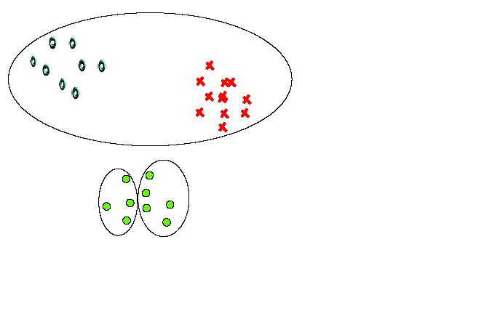
I’m feeling Unlucky
Bad initial points

Slide 3
k-Means pros and cons
+ | -
Easy Fast | Works only for ”well-shaped” clusters
Scalable? | Sensitive to outliers
 | Sensitive to noise
 | Must know k a priori

Slide 4
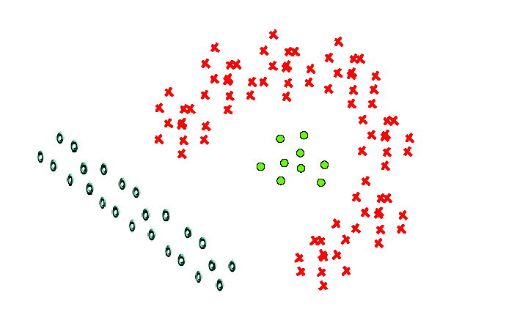
Eat this!
Non-spherical clusters

Slide 5
基于密度的方法
主要思想是：只要临近区域的密度（对象或数据点的数目）超过某个阈值，就继续聚类。
也就是说，对给定类中的每个数据点，在一个给定范围的区域中必须包含至少某个数目的点。
这样的方法可以用来过滤“噪音”数据，发现任意形状的簇。

Slide 6
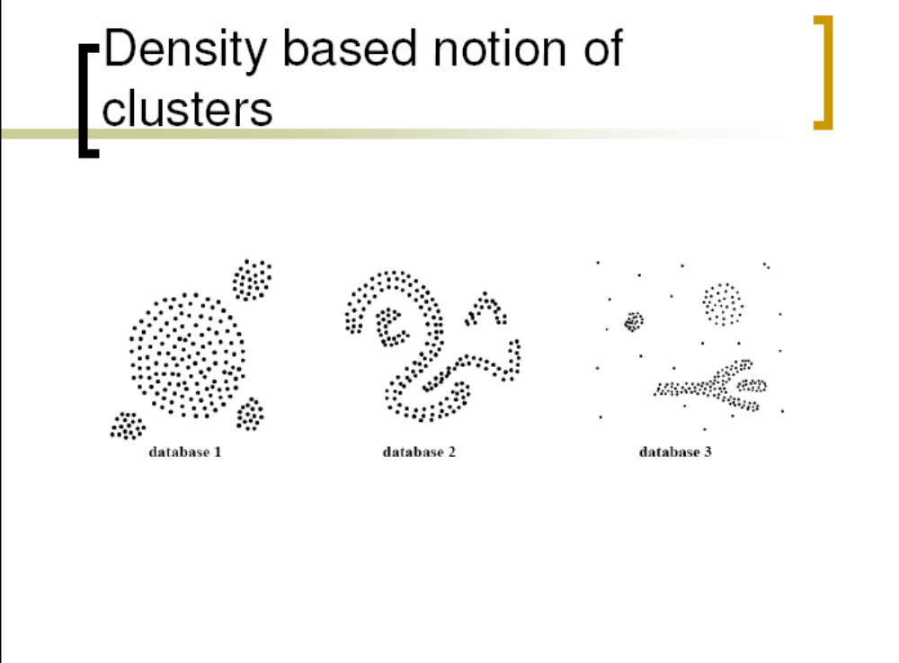

Slide 7
DBSCAN
Density Based Spatial Clustering of Applications with Noise
Basic idea:
  If an object p is density connected to q,
    then p and q belong to the same cluster
  If an object is not density connected to any other object
    it is considered noise

Slide 8
Definitions
ε-neigborhood
  The neighborhood within a radius ε of an object
core object
  An object is a core object iff
  there are more than MinPts objects in its ε-neighbourhood
directly density reachable (ddr)
  An object p is ddr from q iff
  q is a core object and p is inside the ε­neighbourhood of q
p
q
ε

Slide 9
Reachability and Connectivity
density reachable (dr)
  An object q is dr from p iff
  there exists a chain of objects p₁ … p_{n} s.t.
  - p₁ is ddr from p,
  - p₂ is ddr from p₁,
  - p₃ is ddr from … and q is ddr from p_{n}
density connected (dc)
  p is dc to q iff
  - exist an object o such that p
  is dr from o
  - and q is dr from o
p₂
p₁
q
p
o
q
p

Slide 10
Recall…
Basic idea:
  If an object p is density connected to q,
    then p and q belong to the same cluster
  If an object is not density connected to any other object
    it is considered noise
    根据上述定义，在基于密度的聚类方法中，一个族被
    定义为所有密度相连的数据对象的最大集合。

Slide 11
DBSCAN工作过程
从任意一个数据对象p开始，如果p是一个核心对象，则根据输入的两个参数ε和MinPts，通过广度优先搜索提取所有从p密度可达的数据对象，将它们标记为当前族，并从它们进一步扩展。
如果p是一个边界对象，则将p标记为噪声，再随机选取另外一个数据对象进行处理。
依次进行下去，直到找到一个完整的族。
然后再选择一个新的其它数据对象开始扩展，得到下一个族，算法一直进行到所有的数据对象都被标记过为止。

Slide 12
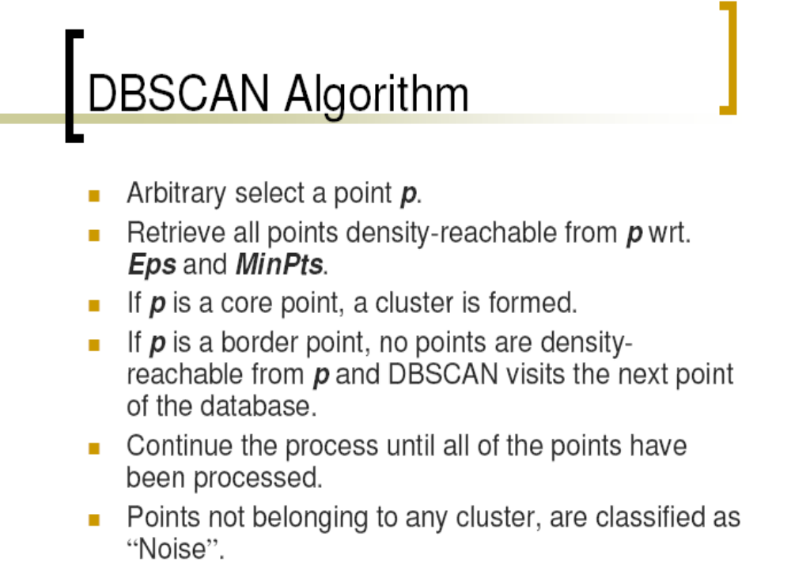

Slide 13
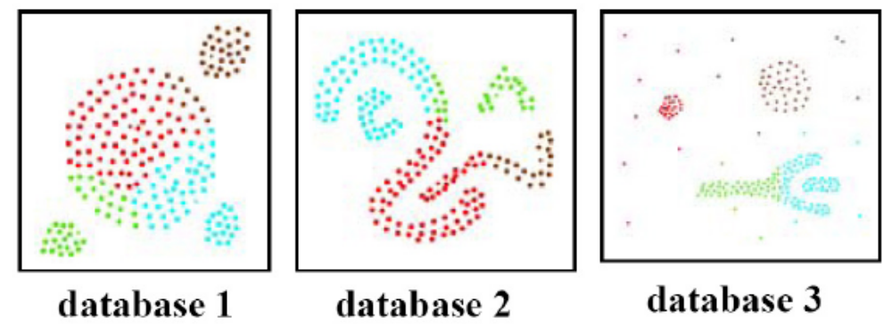
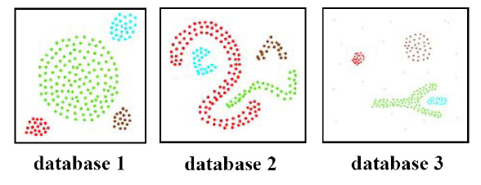
Performance Evaluation
Clarans
DBSCAN

Slide 14
DBSCAN pros and cons
+ | -
Clusters of arbitrary shape Robust to noise | Requires connected regions of sufficiently high density Difficult to determine input parameters Eps and MinPts
Does not need an a priori k | Data sets with varying densities are problematic Suffers from “Chaining Effect”
 | Scalable?

Slide 15
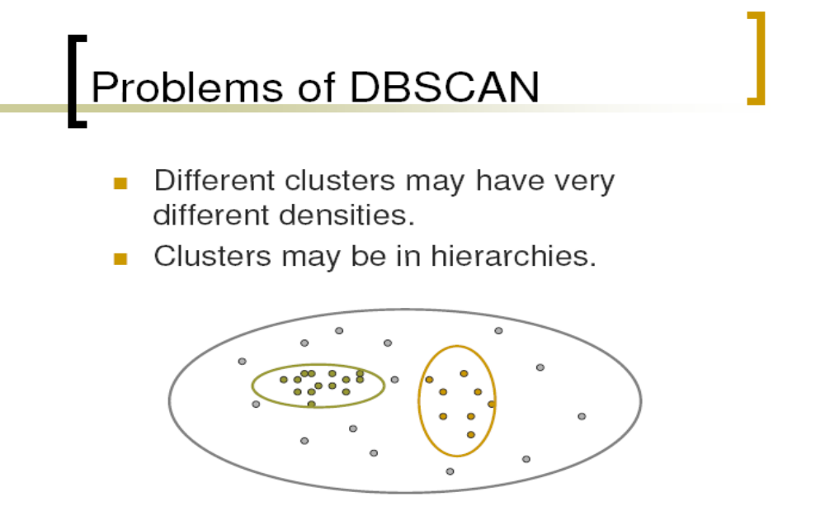
OPTICS: 针对该问题进行改进

Slide 16
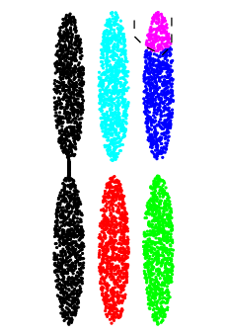
The Chaining Problem
chain
CURE : 针对该问题进行改进

Slide 17
OPTICS算法
核心思想：为每个数据对象计算出一个顺序值（ordering）。这些值代表了数据对象的基于密度的族结构，位于同一个族的数据对象具有相近的顺序值。根据这些顺序值将全体数据对象用一个图示的方式排列出来，根据排列的结果就可以得到不同层次的族。

Slide 18
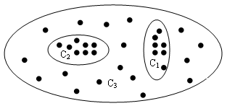
OPTICS算法
考察DBSCAN，可以发现，对一个恒定的MinPts值来说，ε取值较小时得到的聚类结果完全包含在根据较大的ε取值所获得的聚类结果中。
如图，当ε取值较小时，得到的聚类结果是C1和C2，当ε取值较大时，得到的聚类结果是C3。
可以看到，C1和C2是包含在C3中的。换句话说，C1、C2、C3间具有层次关系，C3可以看作是C1和C2的父亲，而C1和C2可以看作是C3的孩子。
因此，在生成族的时候，最好能够将位于不同层次上的族同时构建出来，而不是根据某个特定的ε值仅仅构建其中的一层。

Slide 19
OPTICS算法
为了同时构建不同层次上的族，数据对象应当以特定的顺序来处理。这个顺序称为族序（cluster-ordering），它决定了对象扩展时的次序。
为了使较低层次上的族（这些族的数据密度较大）能够首先构建完成，在进行对象扩展时，应该优先选择那些根据最小的ε取值而密度可达的对象。
基于这个思想，每个数据对象需要存储两个值，一个是核心距离（core-distance），另一个是可达距离（reach-distance）。

Slide 20

OPTICS算法-核心距离
给定一个数据对象集合D，两个参数ε和MinPts，一个对象O，如果O是一个核心对象，则O的核心距离（core-dist）是使得O能成为核心对象的最小半径值(该值小于等于ε)。如果O不是核心对象，则O的核心距离没有定义。即：

Slide 21
OPTICS算法-核心距离
其中|rangeQuery(O, ε)|<MinPts表示在O的ε-邻域的数据对象的个数小于MinPts个，说明在这种情况下O不是一个核心对象。
反之，当O是一个核心对象时，MinPts-dist(O)表示的就是使得O的ε-邻域能够包含MinPts个数据对象的最小半径值。

Slide 22
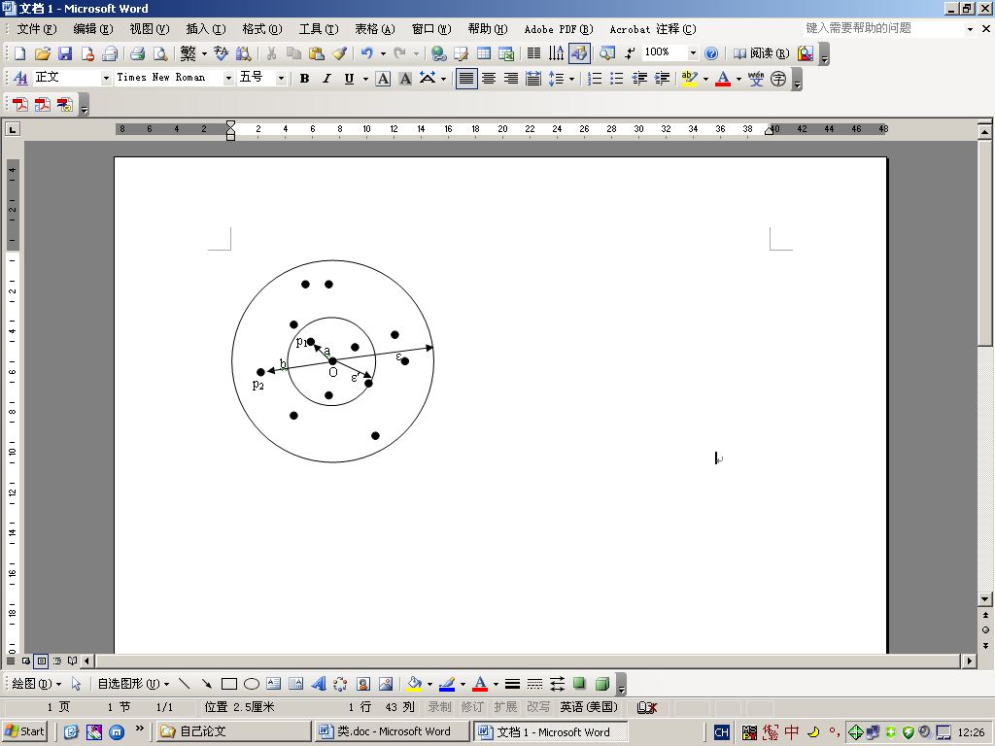
OPTICS算法-核心距离
例如，给定MinPts=5, 则ε′表示的半径就是对象O的核心距离

Slide 23
OPTICS算法-可达距离
给定一个数据对象集合D，两个参数ε和MinPts，一个对象O，如果O是一个核心对象，则O与另一个对象p间的可达距离（reachbility-distance）是O的核心距离和O与p的欧几里得距离之间的较大值。如果O不是一个核心对象，O与p之间的可达距离没有定义。即：

Slide 24
OPTICS算法-可达距离
由于p1和O之间的距离a小于对象O的核心距离，即dist(p1, O) < core-dist(O),所以p1和O之间的可达距离就是对象O的核心距离。即reach-dist(p1, O) = core-dist(O)= ε′。
由于p2和O之间的欧几里得距离b大于对象O的核心距离，即dist(p2, O) > core-dist(O),所以p2和O之间的可达距离就是p2和O之间的欧几里得距离。即reach-dist(p2, O) = dist(p2, O)。

Slide 25
OPTICS算法的工作过程
第一个阶段计算每个对象的核心距离和可达距离，生成族序；
第二个阶段进行聚类，在聚类的过程中，只需要用到第一阶段所生成的对象之间的族序信息，不再需要其它的信息。

Slide 26
OPTICS算法：第一阶段
采用和DBSCAN算法类似的工作过程。同样从任意一个数据对象p开始，如果p是一个核心对象，则根据输入的两个参数ε和MinPts，提取所有从p直接密度可达的数据对象，计算它们的核心距离和可达距离，并将它们放入待处理队列Q中。

Slide 27
OPTICS算法：第一阶段
接下来，算法从Q中选取一个具有最小可达距离值的对象q进行进一步的扩展。同样，首先检查q是否是核心对象，如果是，则根据输入参数ε和MinPts，提取所有从q直接密度可达的数据对象，计算它们的核心距离和可达距离，并将它们放入待处理队列Q中。如果q不是核心对象，则什么都不做。

Slide 28
OPTICS算法：第一阶段
需要注意的是，对q进行扩展时，还需要对队列Q中的数据对象的可达距离进行更新，保证其存储的是到最近的核心对象的距离。算法一直进行到所有的数据对象都被处理过为止。

Slide 29
OPTICS算法：第二阶段
根据第一阶段所生成的族序和特定的εi（0≤εi ≤ε）值，生成相应的族。具体过程是：根据族序逐个处理每一个对象。

Slide 30
OPTICS算法：第二阶段
对任一对象p，首先看p的可达距离是否大于εi。如果是，则说明在p之前所处理过的对象，没有一个对象到p是可达的。（这是因为，如果某个对象到p可达的话，p的可达距离不可能大于εi）。因此，如果p的可达距离大于εi的话，需要进一步考察p的核心距离。
  如果p的核心距离小于εi，则说明p是一个核心对象，这时创建一个新族
  否则，将p标记为噪声。
如果p的可达距离小于等于εi的话，则直接将p标记为当前族。

Slide 31
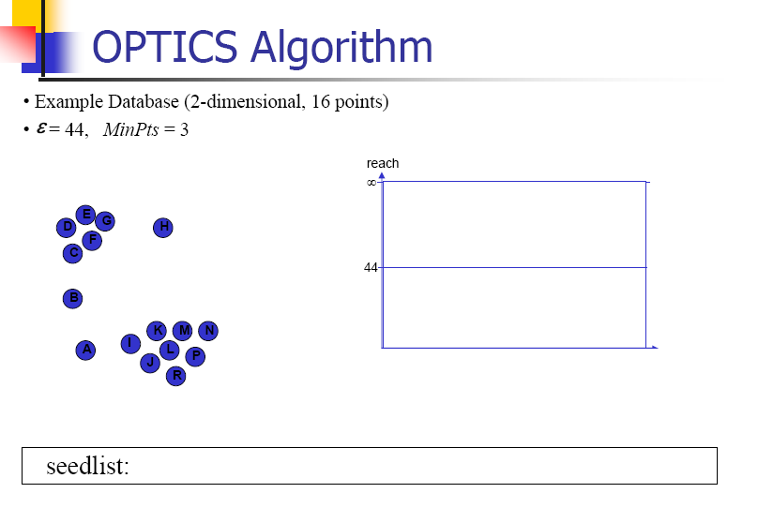

Slide 32
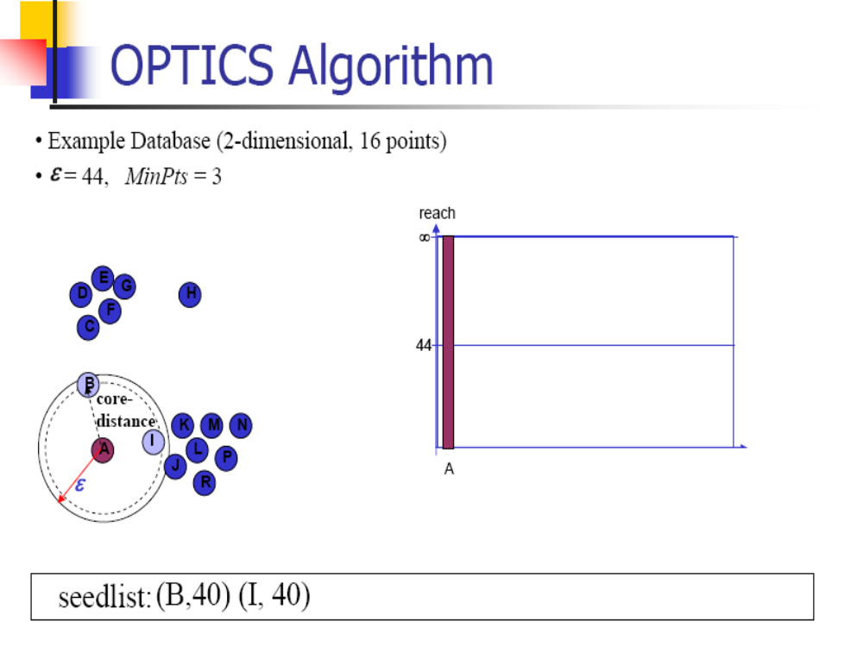

Slide 33
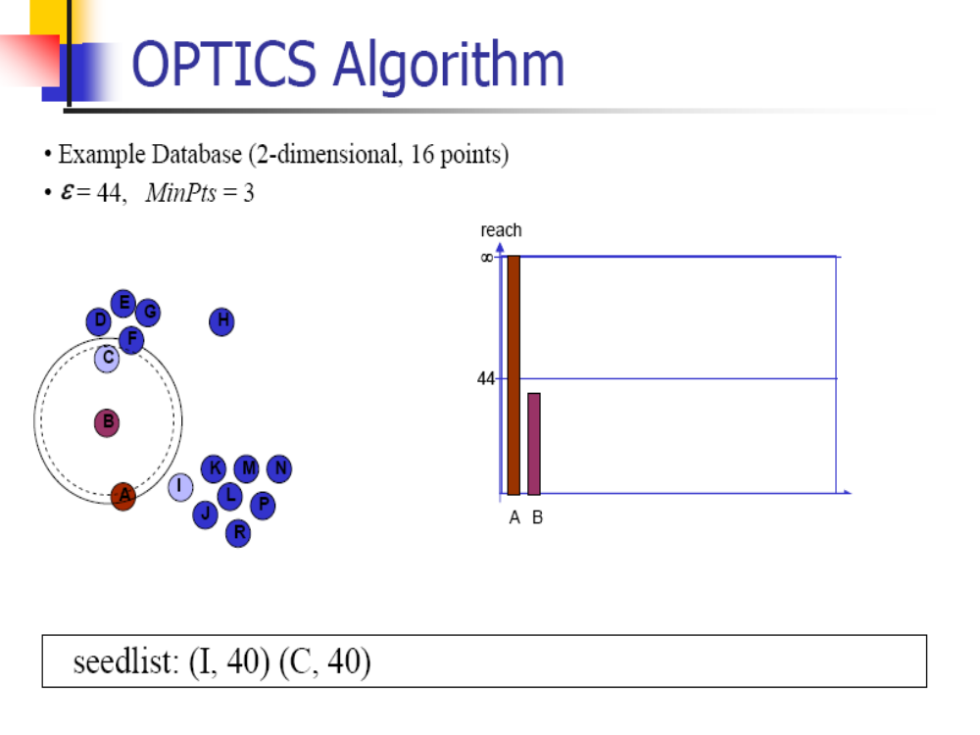

Slide 34
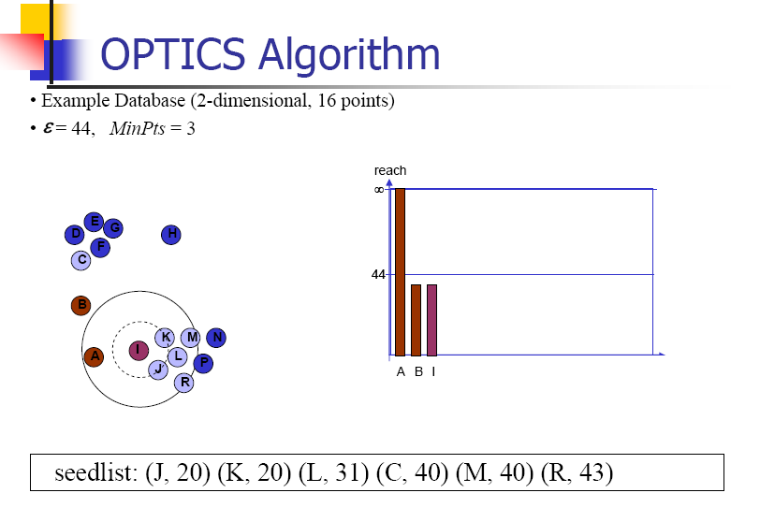

Slide 35
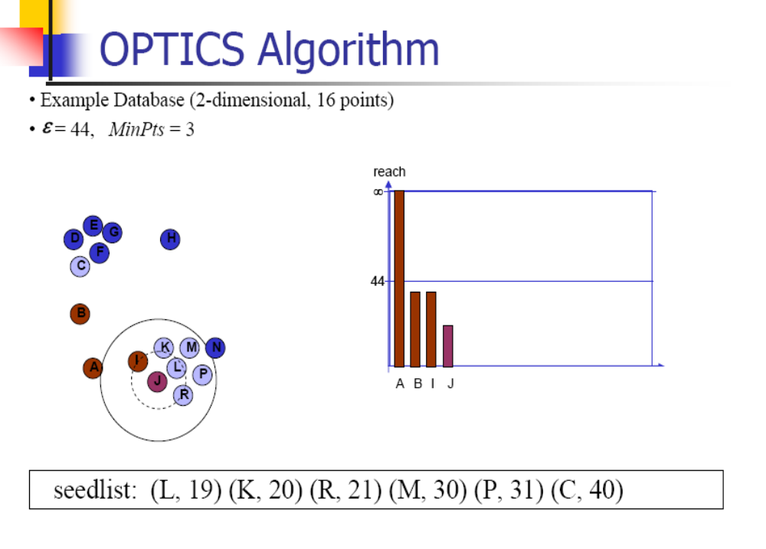

Slide 36
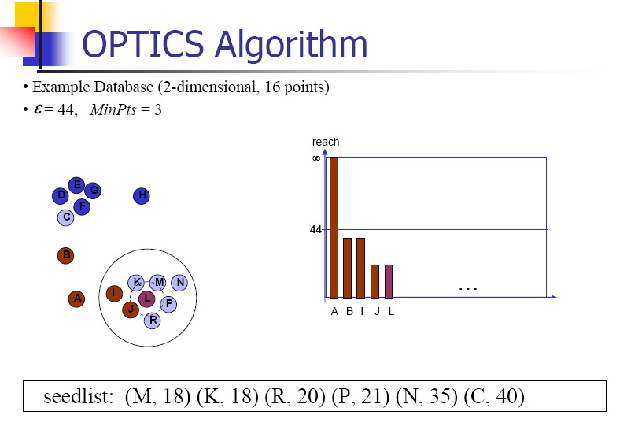

Slide 37
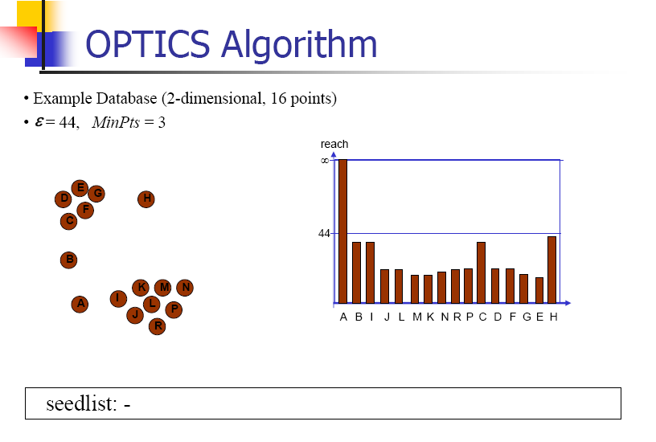

Slide 38
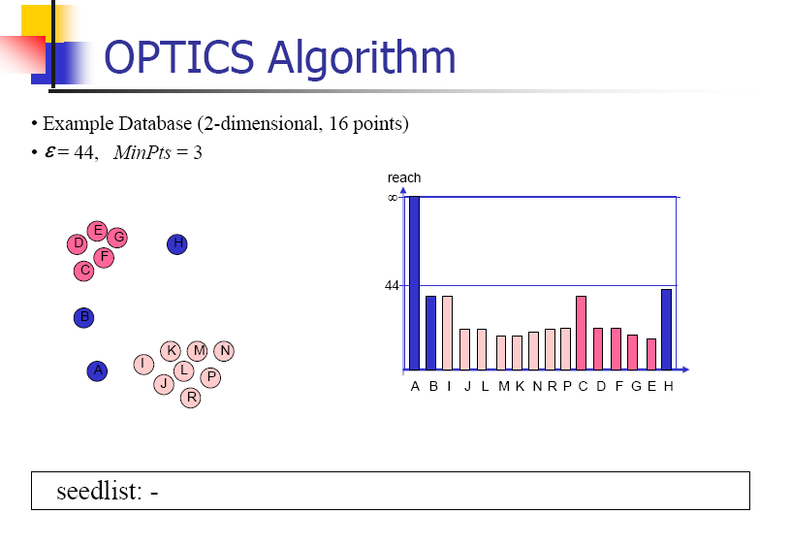

Slide 39
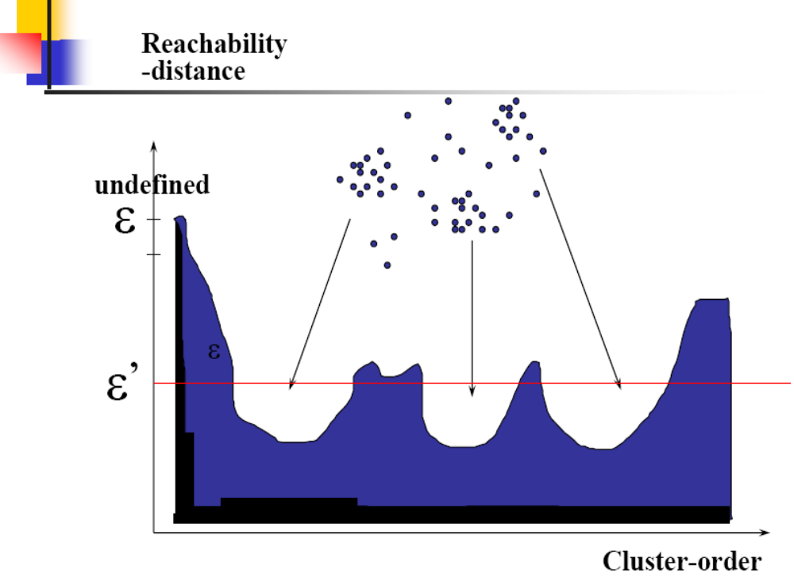

Slide 40
CURE
instead of using all points in calculating the distance between a point and a cluster like DBSCAN, CURE uses a set of representative points within a cluster
this could reduce the chaining effect

Slide 41
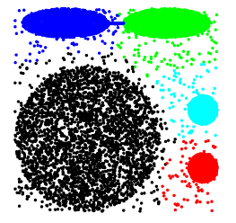
CURE diagram: no longer chains
actual points points are close,
but representatives ain’t

